Slide 1
社群媒體與對話機器人系統設計
期中專案報告
109598050 黃禎安

Slide 2
期中專案主題
股市觀察系統
實作一個可以及時讓使用者得知自己需要關注的股票的動態以及大盤動向的對話機器人。
股市資料來自於鉅亨網(https://www.cnyes.com/twstock/)

Slide 3
期中專案系統功能
預期能夠使用的功能有:
1. 新增或刪除追蹤股票
2. 查詢與列出追蹤股票的數據
3. 得知股市目前開盤資訊
4. 其他可以實用且能實裝的功能

Slide 4
期中專案系統架構圖
Web API
create
Firebase
DB
delete
Line API
Dialogfolw
search
User
userModel
todayStockModel
list
Web
daliyStock
dataModel

Slide 5
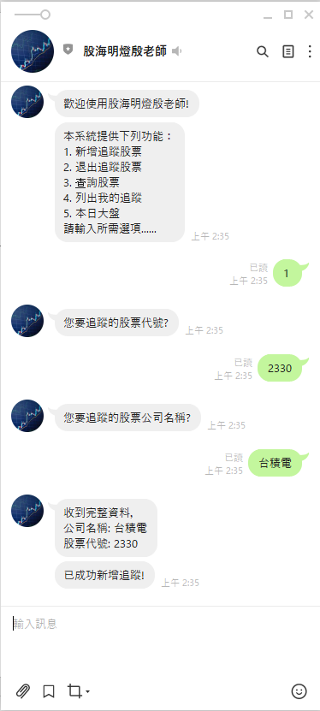
使用者對話介面
目前採用普通文字介面

Slide 6
使用者Web介面
今日大盤
加權指數: 12546
目前漲跌: -130.84
目前的理想web:
漲跌%數: -0.92
更新時間: 13:33
股市曲線圖
新增追蹤
取消追蹤
查詢追蹤
追蹤列表
今日大盤

Slide 7
物件資料庫資料模型
stocks
追蹤股票
公司名稱
股票代號
屬性
LineID

Slide 8
使用者角色及資源授權政策
目前系統規劃為一對一，只有使用者與系統。
沒有Manager, Staff等其他角色，而使用者可以使用完整功能。

Slide 9
IoT裝置資料訂閱應用
系統尚無使用IoT裝置。
目前對於IoT該如何應用在看股票方面沒有想法。

Slide 10
專案分工
專案只有我一個人，所以:
專案規劃: 黃禎安
專案程式: 黃禎安
專案測試: 黃禎安
專案報告: 黃禎安

Slide 11
測試劇本及測試資料規劃
規劃所有使用者可能會用到的途徑
1. 在Line與Web能否正常使用新增追蹤
2. 在Line與Web能否正常使用取消追蹤
3. 在Line與Web能否正常使用搜索
4. 在Line與Web能否正常使用清單
5. 在Line與Web能否正常使用大盤資訊
6. 其他新功能

Slide 12
結尾
感謝各位聆聽

